Slide 1
Kombinatsiyalangan pedikyurni bajarish.
Teriga ishlov berilgandan so‘ng tirnoqlarga o‘tish mumkin. Usta kerakli uzunlik va shaklni beradi, undan keyin tirnoqlar atrofidagi teriga yumshatuvchi vosita bilan ishlov beriladi.

Slide 2
Bu kutikulalarni olib tashlash uchun zarur bosqich hisoblanadi.

Slide 3
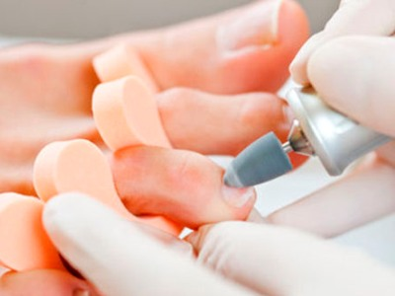
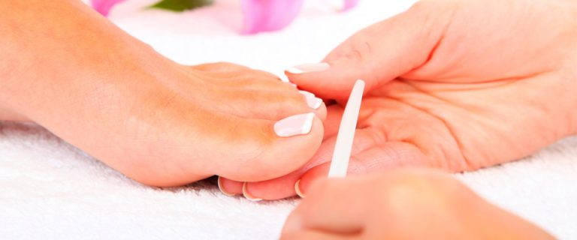
Sayqallashda pilka yoki uskunadan foydalanish mumkin.

Slide 4
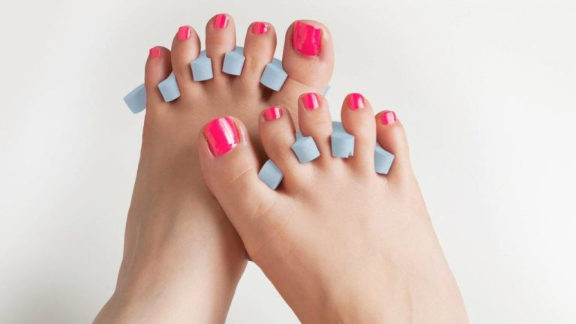
Teri va tirnoqlarni tartibga keltirgandan so‘ng lak surtishni boshlash mumkin, dizayn, albatta, mijozning xohish-istaklarini inobatga olgan holda tanlanadi.

